Slide 1


Slide 2
Code For Better_Hackthon
应用场景：
用户想了解自己的账目分布，借此修改个人消费习惯。描述晚上十一点，月末，目标用户小黑躺在床上看着自己的余额，总觉得自己账目分布有问题，想更改自己的消费习惯，然后打开app根据图表展示的消费分布总结自己可以调整的消费支出点。

Slide 3
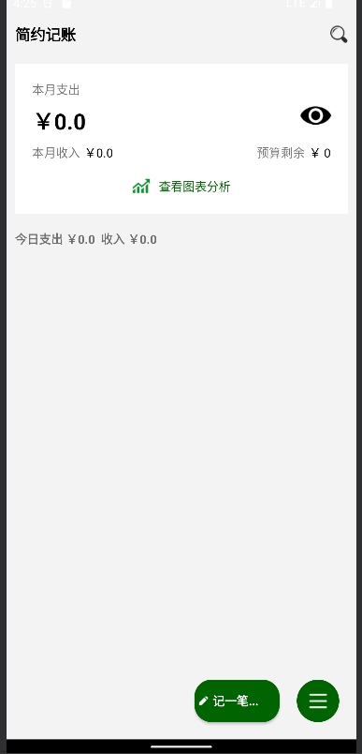
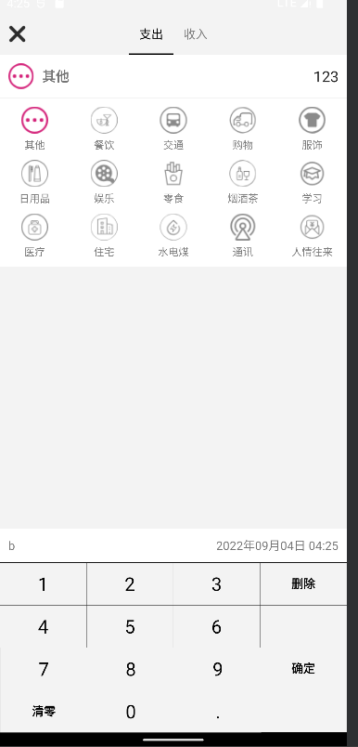
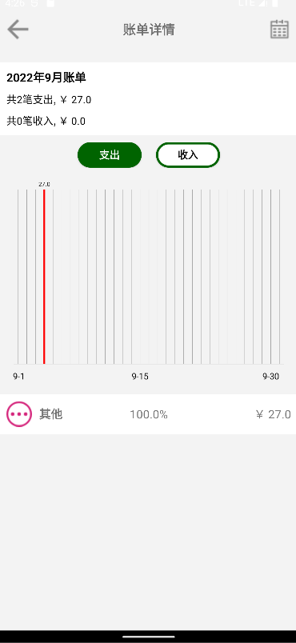
Code For Better_Hackthon

Slide 4
Code For Better_Hackthon
该应用基于Android studio2021.2 Minimum SDK 5.0开发，全部源码及文件解压后直接通过上述版本new好新项目后并配置好虚拟机后便可直接编译运行。

Slide 5
Code For Better_Hackthon
团队介绍：
韩连昊：tel.17622705897(微信同)
Email 488751101@qq.com
李柏锴：tel.15222059086(微信同)
email 15222059086@163.com

Slide 6
Code For Better_Hackthon
本作品使用了Google开发的Android以及开发工具Android studio并阅览了Google的Android的开发者文档，同时使用了Google源的material和其他多个库内容的多样函数。

Slide 7
Code For Better_Hackthon
在疫情严峻的当下，我们的的家庭收入支出往往会受到非常严重的影响，而在这个过程中，我们可以通过使用本产品来更好的掌握以及调控我们的经济生活上的不适以及缓解更多来自经济的压力，从而达成更好而且更舒适的生活方式以及我们对未来生活更清晰的规划。
由此可见，我们的软件给每一个人带来了调整个人消费习惯的价值并且在此基础上，我们也带来了更加美好的对生活掌握的针对每一个人的人生价值。

Slide 8
Code For Better_Hackthon
谢谢观看
团队名称

